Slide 1

PROYECTO PRODUCTIVO
TERRA PSCJ
Ingeniería que construye sueños
Página web para el emprendimiento
Técnico en Integración de Contenidos Digitales · Ficha 3220368
Aprendices: Luis Miguel Calderón Giraldo, Santiago Vásquez Cárdenas, Juan Felipe Martínez y Fabio Jerónimo Ocampo Martínez
Instructora: Sandra Inés Alzate Agudelo
Octubre 2026

Slide 2




Quiénes somos
Santiago Vásquez
Juan Felipe Gómez
Luis Miguel Calderón
Fabio Jerónimo Ocampo
Gerente General
Director Administrativo y Comercial
Ventas y Distribución
Administrador y Socio
Líder estratégico: coordina proyectos inmobiliarios y toma decisiones importantes.
Atención a clientes, supervisión de ventas y organización administrativa.
Asesor comercial: promueve propiedades y atiende a los clientes.
Supervisa la organización interna y coordina procesos administrativos.

Slide 3
¿Qué problema encontramos?
TERRA PSCJ vende casas, lotes y fincas en Rionegro y asesora en construcción, pero sus clientes no tienen una página web clara donde ver las propiedades y los servicios.
¿A quién afecta?
¿Cómo se resuelve hoy?
¿Por qué importa?
Personas de 25 a 60 años, estratos 3 a 6 del Oriente antioqueño, que quieren comprar una propiedad o construir; y al negocio que quiere darse a conocer.
Por voz a voz, redes sociales y WhatsApp, sin un portafolio único y sin poder ver la construcción antes de comprar.
Comprar tierra es una decisión grande: se pierden clientes y ventas por falta de visibilidad e información clara.

Slide 4
Nuestra propuesta de valor
Funciones principales
EN UNA FRASE
✓
Portafolio de propiedades actualizable desde Excel
TERRA PSCJ es una página web que ayuda a quienes quieren comprar casas, lotes o fincas en el Oriente antioqueño a conocer las propiedades, recibir asesoría y ver su proyecto en 3D antes de comprar.
✓
Asesoría en construcción y creación de proyectos
✓
Diseño responsivo: celular, tableta y computador
Diferenciador: modelado 3D para ver la futura construcción antes de comprar.

Slide 5
¿Para quién es?
Perfil del usuario
Sus necesidades
Cómo llegamos a él
Personas de 25 a 60 años, estratos 3 a 6, del Oriente antioqueño, que quieren comprar un lote, casa o finca, o construir su proyecto.
Ver qué propiedades hay, entender qué pueden construir y contactar rápido. Les frustra la información poco clara.
Redes sociales, WhatsApp, voz a voz y código QR.
Tamaño del mercado: personas con ese perfil en Rionegro y el Oriente antioqueño.

Slide 6
¿Qué existe hoy y en qué nos diferenciamos?
Criterio | TERRA PSCJ | Redes y WhatsApp | Otras inmobiliarias de la zona
Precio | Hosting gratuito | Gratis | Varía según la inmobiliaria
Facilidad de uso | Alta | Media | Media
Funciona en celular | Sí | Sí | Sí
Pensado para la región | Sí | Parcial | Sí
Diferenciador | Propiedades, asesoría y 3D en un solo sitio | Sin portafolio ordenado | Sin visualización 3D antes de comprar

Slide 7
¿Cómo se sostiene el proyecto?
Fuentes de ingreso
Costos principales
Canales
Venta de propiedades y asesoría en construcción y diseño de proyectos.
Dominio, hosting (Vercel), publicidad, software 3D y tiempo del equipo.
Página web, enlaces en redes sociales, WhatsApp y código QR.
Aliados clave
Recursos clave
Cómo medimos el éxito
SENA, institución educativa y propietarios de predios o constructores aliados.
Equipos de cómputo, software 3D, GitHub, Vercel y Bootstrap.
Visitas a la página, consultas por WhatsApp, visitas a propiedades y ventas.

Slide 8
¿Qué debe hacer la página web?
Código | Requerimiento funcional | Prioridad
RF01 | La página debe mostrar el portafolio de casas, lotes y fincas | Alta
RF02 | La página debe presentar la asesoría en construcción y el diseño 3D | Alta
RF03 | La página debe incluir contacto y ubicación del negocio en Rionegro | Media
RF04 | El portafolio debe poder actualizarse desde un archivo de Excel | Media
RF05 | La página debe mostrar quiénes son y qué ofrece el negocio | Baja
No funcionales: diseño responsivo (Bootstrap) · carga rápida · navegación sencilla

Slide 9
¿Cómo está construido?
Frontend
Lógica
Portafolio
Despliegue
HTML5, CSS3 y Bootstrap
JavaScript
Propiedades en Excel
Vercel y GitHub
Repositorio: proyecto en GitHub
Arquitectura: sitio web responsivo con HTML, CSS y JS separados

Slide 10
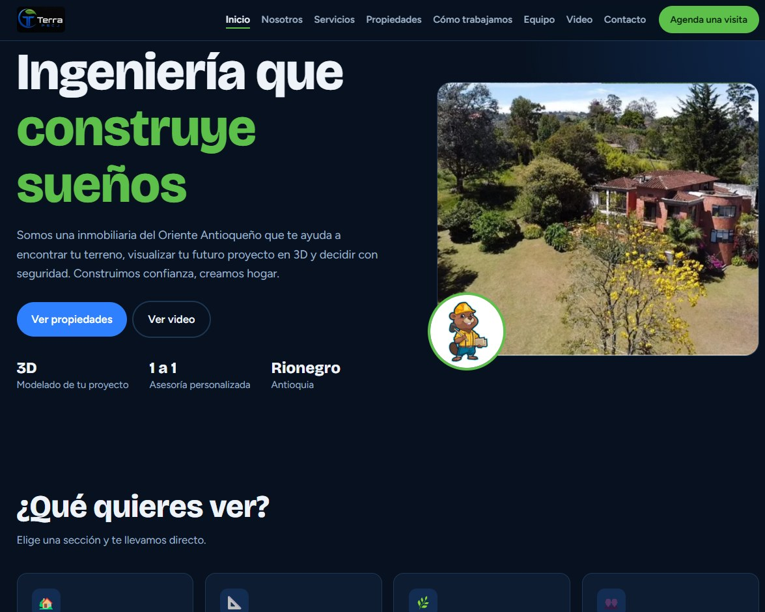
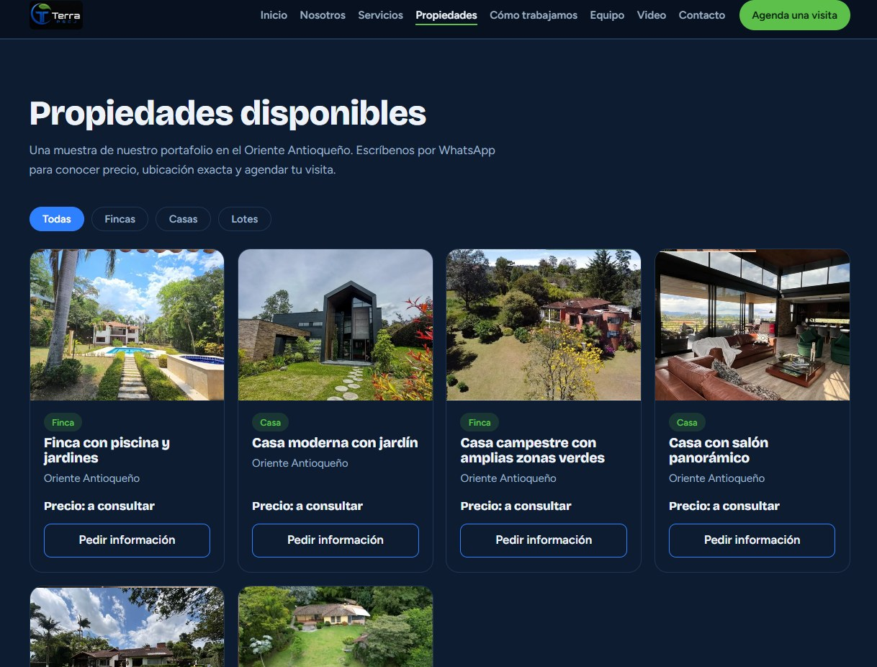
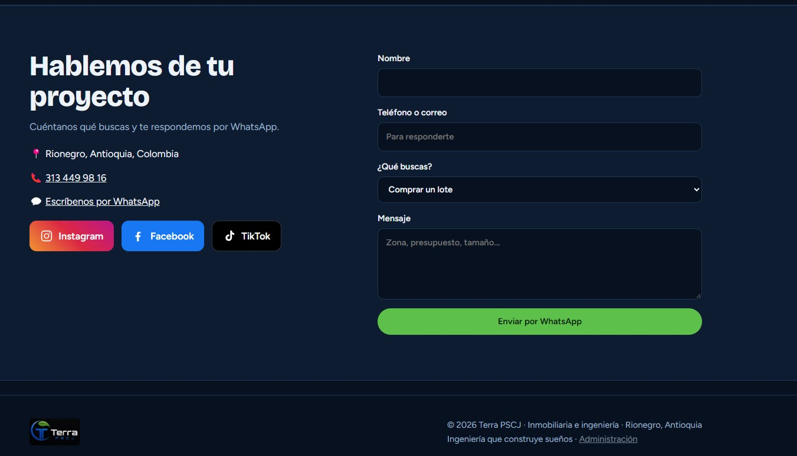
Así se ve nuestra página web
Página de inicio
Portafolio de propiedades
Contacto y ubicación

Slide 11
Demostración
Código QR
Demo en vivo
Visite la página: [enlace de Vercel]

Slide 12
¿Qué cambia gracias al proyecto?
Social
Económico
Ambiental
Los clientes encuentran información clara y pueden visualizar su proyecto desde el celular.
Más visibilidad y posibles nuevas ventas; menos tiempo atendiendo consultas repetidas.
Menos catálogos impresos y menos desplazamientos innecesarios a los predios gracias al 3D.
ODS relacionado: ODS 8 · Trabajo decente y crecimiento económico

Slide 13
Cronograma y avance
Fase | Actividades | Fecha | Estado
Análisis | Requerimientos del negocio y contenidos de la página | Sep 2026 | Terminado
Diseño | Estructura, colores y maquetación de secciones | Sep 2026 | Terminado
Desarrollo | HTML, CSS, JS y Bootstrap; portafolio en Excel | Oct 2026 | En curso
Pruebas | Revisión en celular, tableta y computador; corrección de errores | Oct–Nov 2026 | Pendiente
Despliegue | Publicación en Vercel y socialización | Nov 2026 | Pendiente

Slide 14
Logros, aprendizajes y próximos pasos
Lo que logramos
Lo que aprendimos
Próximos pasos
Página web de TERRA PSCJ diseñada
Código organizado en HTML, CSS y JS
Portafolio actualizable desde Excel
Diseño web responsivo con Bootstrap
Organización por bitácoras y trabajo en equipo
Despliegue en Vercel y control con GitHub
Publicar la versión final en Vercel
Ampliar el portafolio de propiedades y las secciones
Difundirla en redes y con código QR

Slide 15
¡Gracias!
¿Preguntas?
WhatsApp: 313 449 98 16 · Rionegro, Antioquia
Instagram · Facebook · TikTok

